Slide 1

Gruppo 2 - Algoritmi
Luca, Thomas, Fabiano, Matteo, Severino
Fbk - WebValley 2009 - Luserna

Slide 2
Obbiettivi
Sviluppare un software di clustering che individua trend in set di serie temporali.
Combinare metodi e algoritmi differenti per ottenere maggior accuratezza e prestazioni migliori.
Parallelizzare la computazione dei dati in modo da ridurre i tempi di esecuzione (gpu computing).

Slide 3
Motivazioni
Uno strumento in grado di trovare relazioni tra variabili differenti può migliorare la comprensione di dati complessi.
Le crescenti moli di dati raccolti durante esperimenti necessitano di essere processati per renderli più comprensibili.
Metodi esistenti non sono abbastanza performanti e/o accurati.

Slide 4
Implementazioni
Dtw: consente di determinare la distanza tra serie temporali in maniera più efficace della distanza euclidea.
DDtw: variazione della dtw che minimizza gli errori in svariate condizioni.
FastDtw: riduce i tempi di esecuzione della dtw
K-means/K-medoid: modulo di clusterizzazione di time series simili.

Slide 5
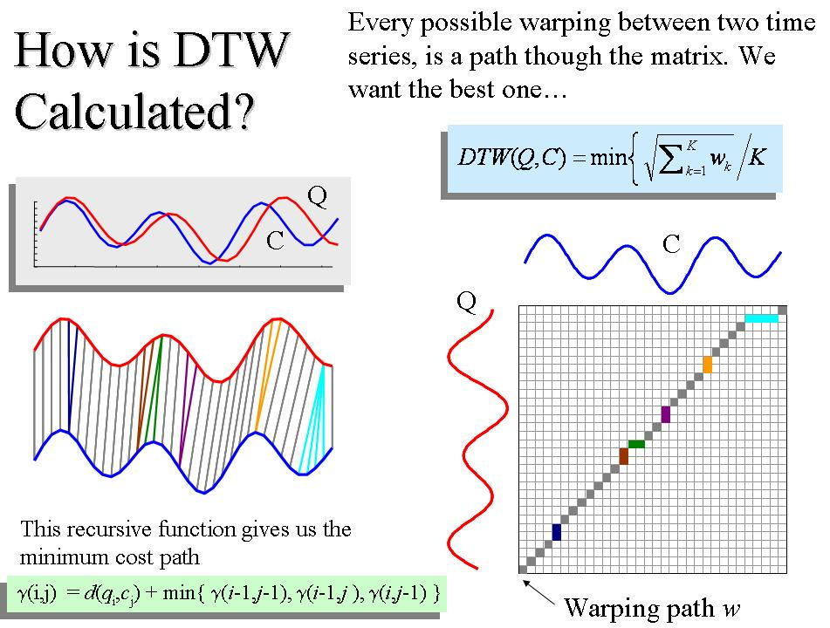
Dtw
Dtw: Dynamic Time Warping
Il dtw è un algoritmo che permette di misurare la somiglianza tra due serie temporali che differiscono in velocità o tempo.

Slide 6
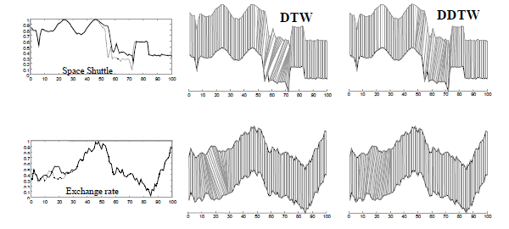
DDtw
DDtw: Derivative Dynamic Time Warping
Il ddtw è un algoritmo che confronta due serie temporali sulla base della loro pendenza. Permette un miglior raggruppamento delle serie nella maggior parte dei casi (es. quando due serie sono traslate rispetto all'asse y).

Slide 7
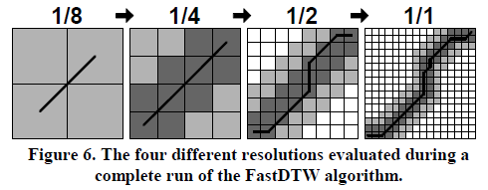
FastDtw
FastDtw: Fast Dynamic Time Warping
Variazione del dtw che riduce notevolmente i tempi di esecuzione quando le serie analizzate sono molto lunghe.

Slide 8
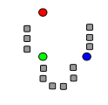
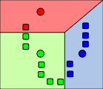
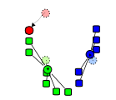
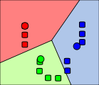
K-means/K-medoid
K-means/K-medoid:
Gli algoritmi K-means/K-medoid sono algoritmi di clustering che permettono di suddividere gruppi di oggetti in K partizioni sulla base dei loro attributi.

Slide 9
Scelte tecniche

Slide 10
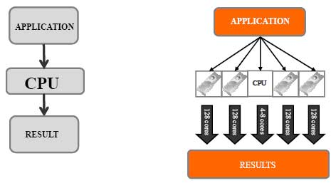
Gpu computing - Cuda
Un ulteriore miglioramento delle prestazioni del programma è ottenuto parallelizzando i processi di dtw con l'implementazione di un algoritmo eseguito dalla GPU (graphic processing unit).

Slide 11
Conclusioni
Abbiamo sviluppato un software di clustering altamente prestazionale, combinando algoritmi esistenti con nuovi accorgimenti.
Il nostro programma può aiutare a dare una miglior comprensione di dati complessi.
Il lavoro da noi completato potrebbe gettare le basi per ulteriori miglioramenti di sistemi di machine learning.

Slide 12
Bubliografia Scientifica
Eamonn J. Keogh and Michael J. Pazzani,Derivative Dynamic Time Warping, In First SIAM International Conference on Data Mining (SDM’2001), 2001.
Eamonn J. Keogh, Exact indexing of dynamic time warping. In 28th International Conference on Very Large Data Bases. Hong Kong. pp 406-417, 2002.
S. Salvadore and P. Chan, FastDTW- Toward Accurate Dynamic Time Warping in Linear Time and Space, In 3rd Workshop on Mining Temporal and Sequential Data, 2004.
Ratanamahatana, C. A. and Keogh. E. 2005. Three Myths about Dynamic Time Warping. In proceedings of SIAM International Conference on Data Mining (SDM '05), Newport Beach, CA, April 21-23, pp. 506-510.

